Slide 1

8 сынып. География I бөлім. Биосфера Тақырыбы:Табиғат зоналары және биіктік белдеулері
Оқу мақсаты: 8.3.4.1- табиғат зоналары мен биіктік белдеулерінің қалыптасуын түсіндіреді

Slide 2
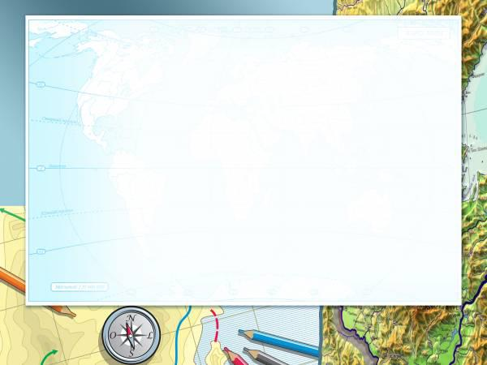
Бүгінгі сабақта:
Ылғалдылық коэффициенті
Табиғат зонасы
Биіктік белдеулер

Slide 3
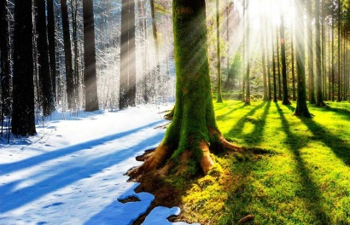
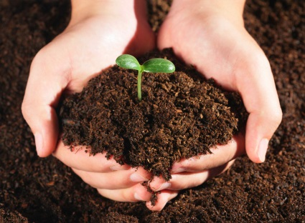
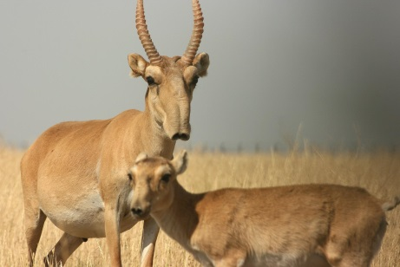
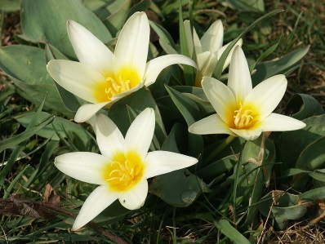
Бұрынғы білімді еске түсіре отырып, жаңа білімді игеру
Табиғат зонасын қандай компоненттер қалыптастырады?
Климат
Жануарлар дүниесі
Өсімдік
Топырақ

Slide 4
Жаңа сабақ:
Табиғат зоналары дегеніміз не?
Табиғат зоналарының қалыптасу шарттары
Табиғат зоналары сипаттамасы
Биіктік белдеулер

Slide 5
1. Табиғат зоналары дегеніміз не?
Табиғат зоналары – ландшафтысы, жануарлар мен өсімдіктер әлемі ұқсас өте ірі табиғат кешендері. Табиғат зоналары – белгілі бір аумақта жылу мен ылғалдың таралу жағдайларына өсімдіктер мен жануарлардың қалай бейімделгендігінің, климаттық ерекшеліктердің салдарынан жансыз табиғаттың компонеттері қандай қасиетке ие болатындығының көрсеткіші.

Slide 6
2. Табиғат зоналарының қалыптасу шарттары
Табиғат зоналарын сыртқы факторлар қалыптастырады. Олар көп жағдайда күн жылуының таралуына (яғни географиялық ендікке) тәуелді. Тағы бір фактор - аумақтың ылғалдылығының әртүрлілігі. Жылу мен ылғалдың арақатынасы нәтижесінде әр түрлі табиғат зоналары пайда болады. Әрбір зона өзіне тән климатымен, топырағымен, өсімдік және жануарлар дүниесімен ерекшеленеді. Табиғат зоналары ғаламшарда жылу мен ылғалдың әр деңгейде таралуы салдарынан түзіледі.

Slide 7

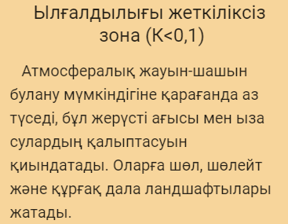
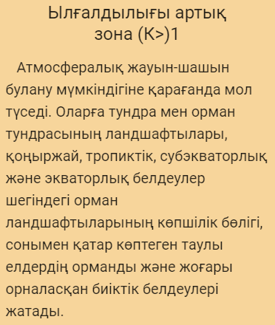
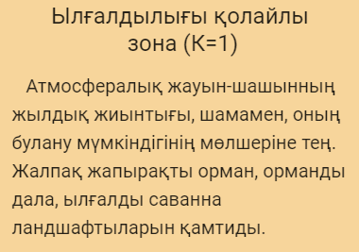
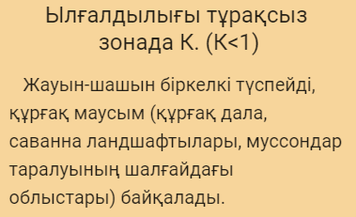
Жылу мен ылғалдың таралуы ылғалдылық коэффициентімен көрсетілуі мүмкін. Түрлі температураларда жер бетінен ылғал әртүрлі мөлшерде буланады. Осы температурада су бетінен буланатын ылғал мөлшері буланғыштық деп аталады. Мысалы, тундрада жауын-шашын мөлшері 300 мм, ал буланғыштық тек 200 мм, ылғалдану коэффициенті 1,5-ке тең.
Ылғалдану зонасы – аумағының ылғалдану коэффициенті бойынша ерекшеленетін құрлық бетінің телімдері. Жер беті ылғалдылығы артық, қолайлы, тұрақсыз және жеткіліксіз зоналарға бөлінген.

Slide 8

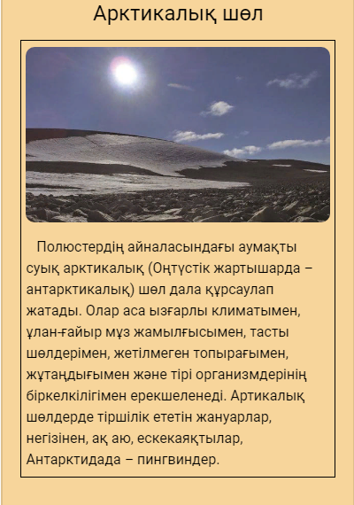
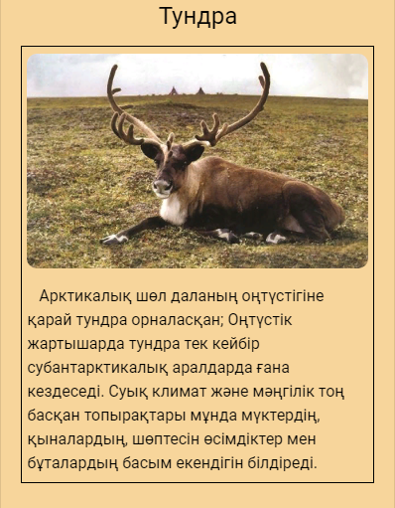
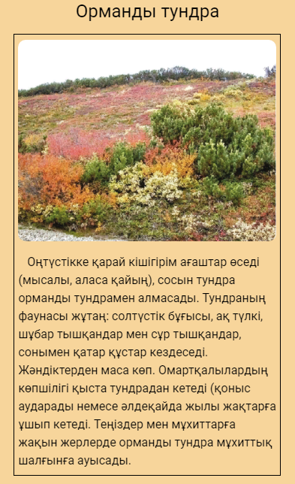
3. Табиғат зоналары сипаттамасы

Slide 9

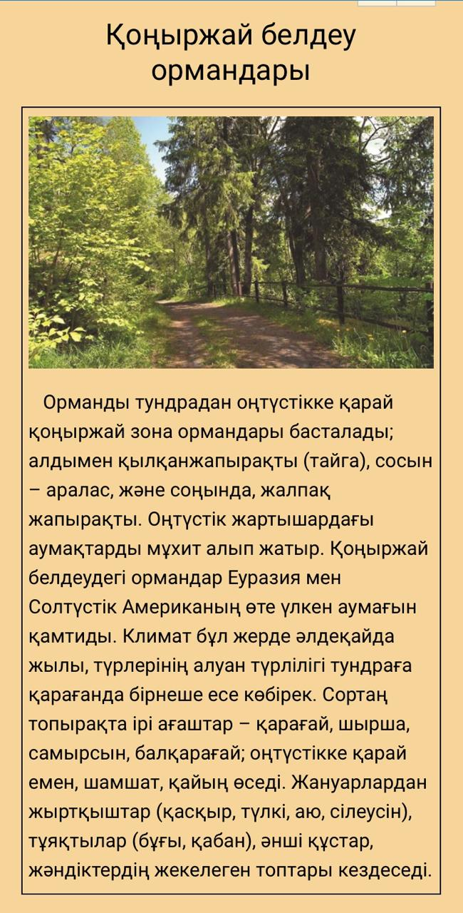
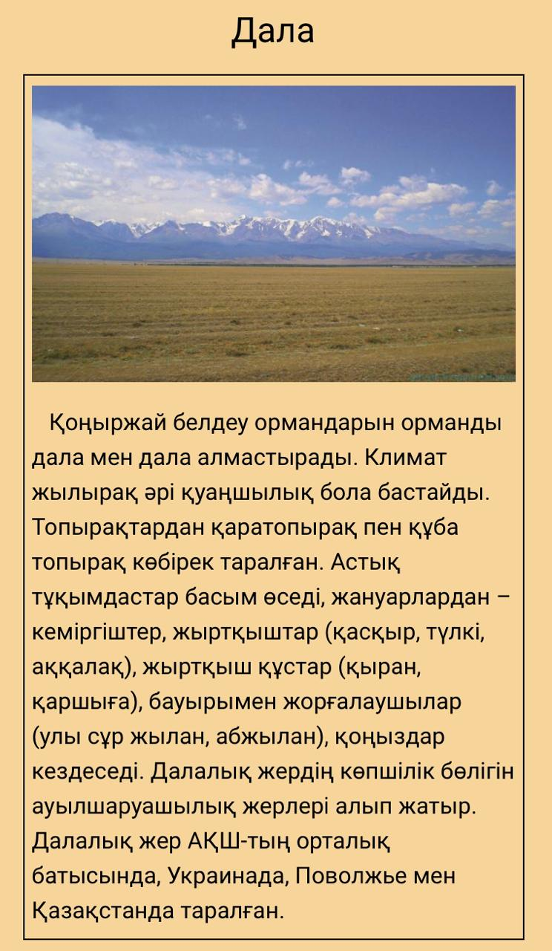
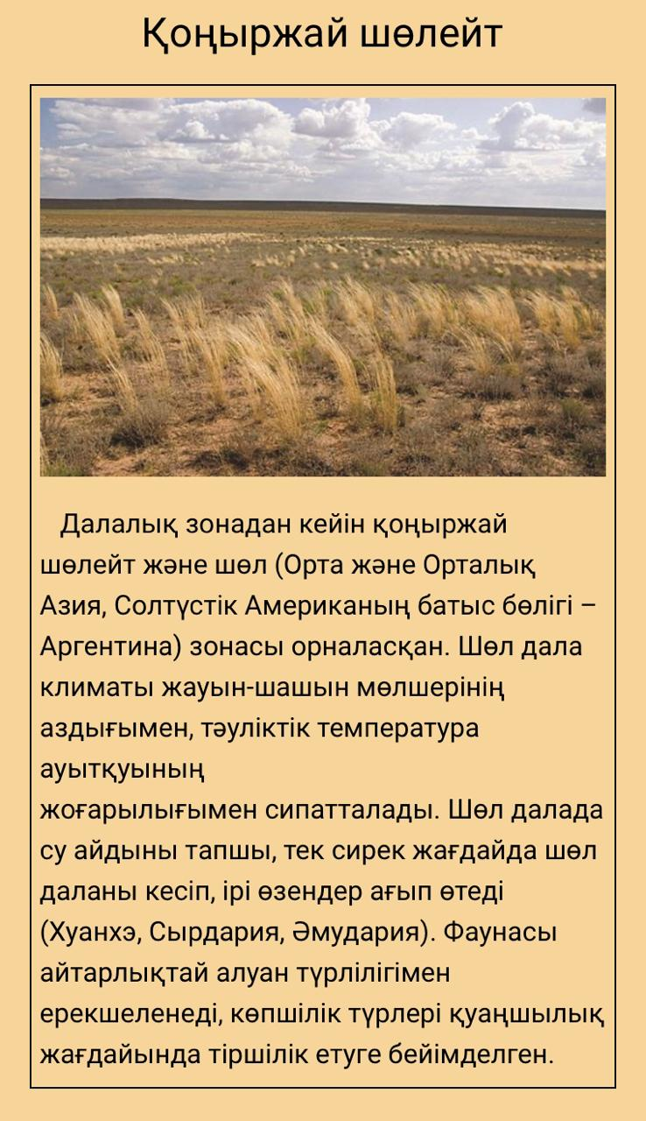

Slide 10

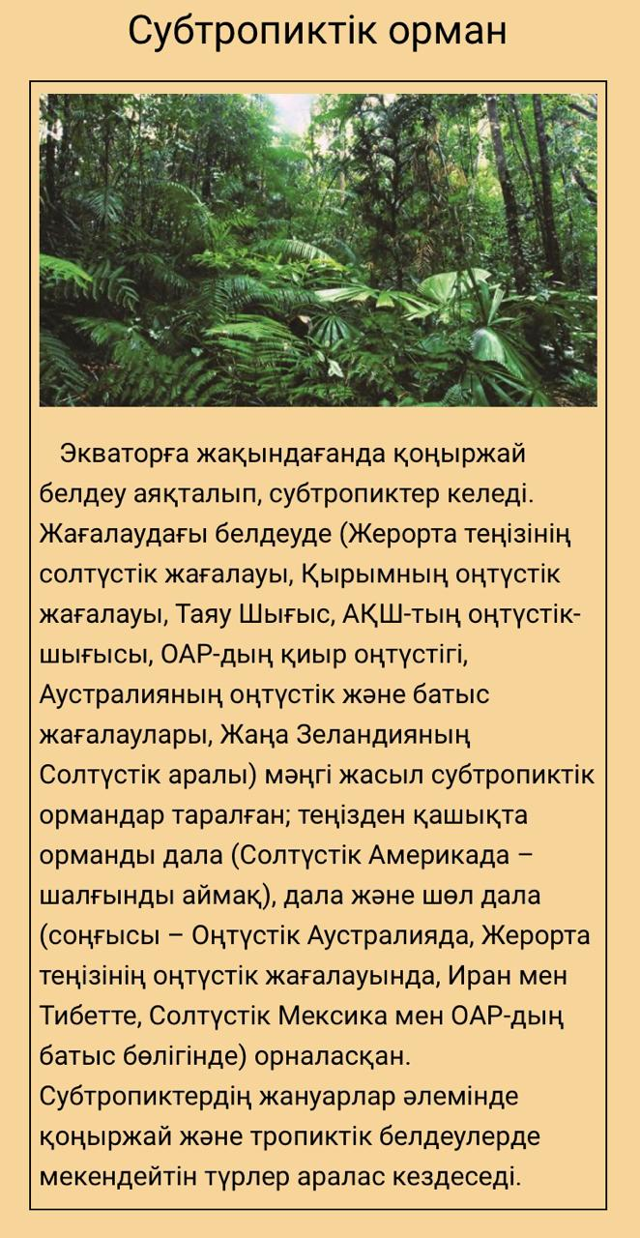
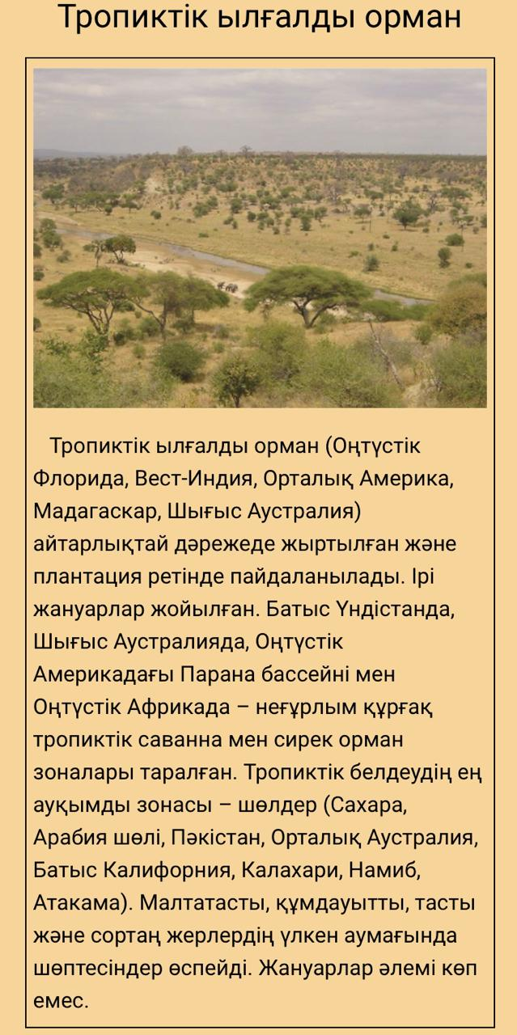
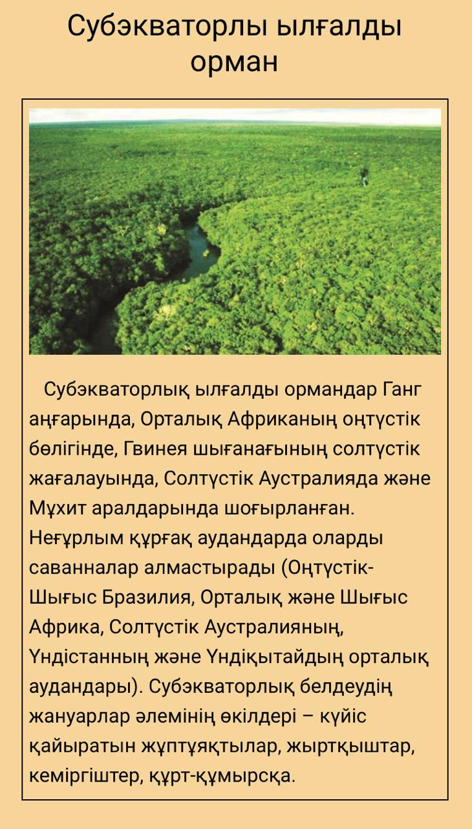

Slide 11

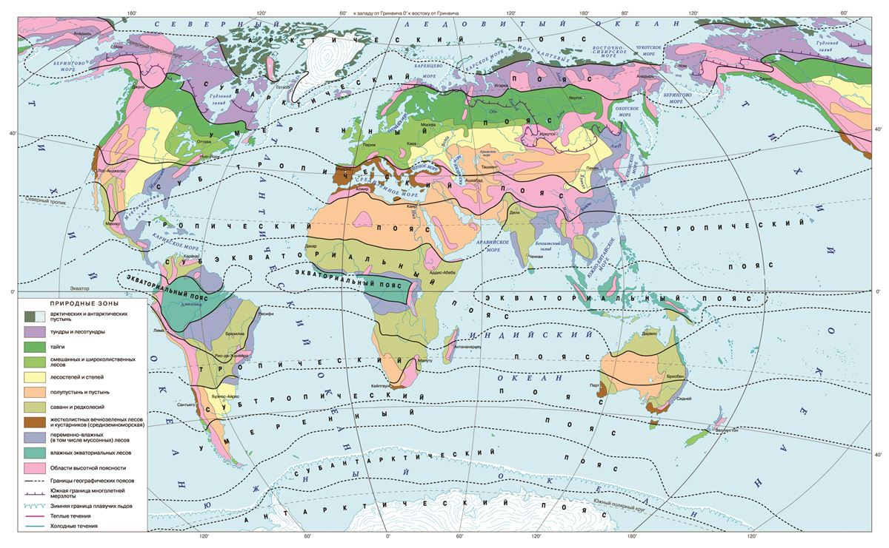
Дүниежүзіндегі табиғи зоналар картасы

Slide 12
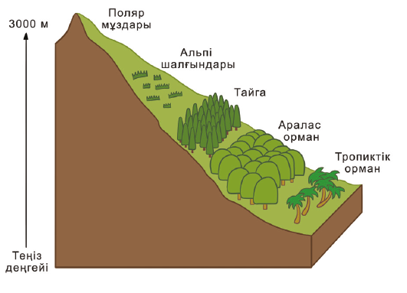
4. Биіктік белдеулер
Биіктік белдеулігі – бұл теңіз деңгейінен биіктігі артқан сайын таудағы табиғи ландшафт пен жағдайлардың алмасуы. Биіктік белдеулігін биіктеген сайын климаттың өзгеруімен түсіндіруге болады. Әр 1 км-ге көтерілген сайын, температура орташа алғанда 6°С-қа төмендейді.
​Әрбір табиғат зонасы өзінің биіктік белдеулігінің типімен сипатталады, белдеудің реттілігімен және биіктік шегарасымен сипатталатын өзінің белдеулік қатары болады. Таудағы алғашқы белдеу тау жүйесі орналасқан табиғат зонасына сәйкес келеді.

Slide 13
Мәңгі қар белдеуі – мұздықтар мен мәңгі қар белдеуі, таудағы ең жоғарғы зона. Мәңгі қар белдеуінің биіктігі 6500 м-ге жетеді (Анд және Орталық Азия), Арктика мен Антарктидада Дүниежүзілік мұхиттың деңгейіне жеткен соң, біртіндеп төмендейді. Белдеуде балдырлар мен қыналардың кейбір түрлері тіршілік етеді және құстардың, кеміргіштер мен жәндіктердің аздаған түрі кездеседі.
Таулы-тундра белдеуі мәңгі қар және альпі белдеулерінің арасында орналасқан. Бұл белдеуге қытымыр қыс пен ұзаққа созылмайтын салқын жаз тән. Өсімдіктерден мүктердің, бұталар мен қыналардың алуан түрін кездестіруге болады.
Альпі белдеуі – бұл ормандар мен қисық ағашты ормандар шегінен жоғары, биік таулы белдеу. Тасты сусымалар мұнда бұталармен алмасып отырады.
Субальпілік белдеу (таулы-шалғынды) – субальпі шалғыны сирек ормандармен алмасып отыратын зона. Мұнда биік шөптер мен аласа бұталар, тұнық орман мен жатаған шөптер шалғыны өседі.
Таулы-орманды белдеу – ең ылғалды белдеу, мұнда орман ландшафтысы басым болады.
Шөл-дала белдеуі – бұл құрғақ климатты шөл мен дала белдеуі.

Slide 14
Тапсырма №1
Сәйкестендіру
Неліктен ылғалдылығы бірдей зоналарда түрлі табиғат зоналары түзіледі?
Кестедегі деректерді оқып, сәйкестендіріңіздер:
Ылғалдылығы артық зона (К) >1 | Қуаң дала Саванна
Ылғалдылығы жеткіліксіз зона (К <0,1) | Жалпақ жапырақты орман, Орманды дала, Ылғалды саванна
Ылғалдылығы тұрақсыз зона ( К<1) | Тундра, Биіктік белдеулер
Ылғалдылығы қолайлы зона (К=1) | Шөл, Шөлейт, Қуаң дала
Бағалау критерийлерін ұсыну:
Неліктен ылғалдылығы бірдей зоналарда түрлі табиғат зоналары екендігін түсінеді,
Кестедегі деректерді сәйкестендіреді

Slide 15
Тапсырма №2
Оқушылар топқа бөлінеді.
Әр материк атымен бөлініп, сол материктің табиғат зонасын кестеге
және кескін картаға түсіреді.
Үлгі:
Р/с | Материктің аты | Таб. зонасының аты | Климаты | Топырағы | Өсімдігі | Жануары
1 | Еуразия | Тайга | Қоңыржай | Күлгін | Қарағай, шырша | Қоңыр аю, түлкі,қасқыр
2
3
4
5
Бағалау критерийлері:
Табиғат зоналарының түрлерін материк бойынша таралуын талдайды, кескін картаға жинақтап түсіреді

Slide 16
Бекіту
Биіктік белдеулігінің таралуындағы заңдылықты түсіндіріңдер: тау қаншалықты биік болса, табиғат зоналары жиынтығы да соншалықты көбірек болады?
Бағалау критерийлері:
Биіктік белдеулігінің таралуындағы заңдылықты түсінеді;
тау қаншалықты биік болса, табиғат зоналары жиынтығыда соншалықты көбірек болатынын талдайды

